Slide 1
Урок - 7 ( V а ) \1у25н\ №97.
ТЕМА: \Т.32 \ ДЕЛЕНИЕ ЯДЕР УРАНА. ЦЕПНАЯ ЯДЕРНАЯ РЕАКЦИЯ.
ЦЕЛИ:
Изучить механизм реакции деления ядер и освобождения ядерной энергии при этом.
Познакомиться с реакциями на быстрых и медленных нейтронах.
Изучить блок-схему ядерного реактора.
ЗАДАЧИ:
ТИП УРОКА:
ВИД УРОКА:
ДЕМОНСТРАЦИИ:
1. к.ф. « Атомная энергетика».
ХОД УРОКА:
Консультация по задачам гр. 6. Эвристическая беседа по теме №32 с демонстрациями и заполнением справочника № 5. Повторение темы по опорному конспекту с акцентированием сложных мест. Первичная обратная связь по вопросам стр.209, 212. | 5м 20м 10м 10м
Д.З.$$ 86,87,88. Т. 32 | 50м

Slide 2
Почему ядерная бомба не взрывается
на заводе изготовителе?
ПРОТОНЫ
₉₂U²³⁵ + ₀n¹ = ₅₅Cs¹³⁷ + ?
₉₂U²³⁵ → ₅₆Ba¹⁴³ + ?
НЕЙТРОНЫ

Slide 3
Для диагностики стр.4//т31
Тема № 32 §§ 107-109
Гр, 8

Slide 4
М
30 90 150 210
мало
нуклон.
Электрич.
отталкивание
2
4
6
8
I - соединение легких
I
II
II – разбивание тяжелых
выделяется 1МэВ на 1нуклон
Е_{св}/N_{нукл}
стабильны

Slide 5
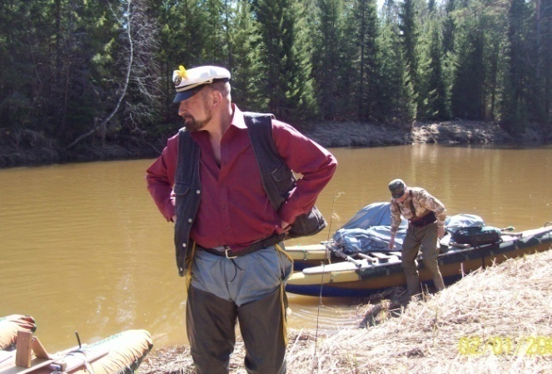
Физика 11
Тема №32
ядерный.
реактор
ПРОТОНЫ
НЕЙТРОНЫ
Физика от физика,стр.9,10

Slide 6
U +
n →
Ba + Kr
+ 2n+2γ
M_{СЫРЬЯ} > M_{ПРОДУКТОВ}
выделяется 1МэВ на 1нуклон
F_{K} ≅ F_{я}
ПРОТОНЫ
F_{K} > F_{я}
НЕЙТРОНЫ
П_{Э}→К_{ОСК}
ЦЕПНАЯ…
П_{Э}→К_{ОСК}
Ядерный реактор

Slide 7
ЦЕПНАЯ…
1г U = 3т угля
пригоден U²³⁵(1/140)
U²³⁸захват
k < 1 ↓
k
=
число n(t)
число n(t-1)
Размножен.
нейтронов
ПРОТОНЫ
k=1 !!!!
1,01 → ВЗРЫВ
НЕЙТРОНЫ
₉₂U²³⁸+
₀n¹→
₉₂U²³⁹→
₉₃Np²³⁹+
₋₁e⁰
₉₃Np²³⁹→
₉₄Pu²³⁹+
2₋₁e⁰
плутоний=топливо
Реакторы - размножители

Slide 8
U +
n →
Ba + Kr
+ 2n+2γ
ЦЕПНАЯ…
выделяется ≅ 200МэВ на 1ядро
U²³⁵
ЗАМЕДЛИТЕЛЬ
n
ПРОТОНЫ
U²³⁵
НЕЙТРОНЫ
U²³⁸
Pu²³⁹
Критическая m=m_{MIN}
U-235 /50 кг/ 9см

Slide 9
Регулир.поглотители
топливо
Cd,B
турбина
з
а
щ
и
т
а
Г
ПРОТОНЫ
парогенератор
акт. зона
НЕЙТРОНЫ
конденсатор
отраж. нейтронов
для прекращения реакции

Slide 10
ТЕМА: \ЗТ32 \ ЯДЕРНЫЙ РЕАКТОР.
ЦЕЛИ:
Закрепить знания учащихся по теме № 32.
Развивать навыки в аудиализации и визуализации.
Развивать навыки применения знаний в измененных ситуациях.
ЗАДАЧИ:
ТИП УРОКА:
ВИД УРОКА:
ДЕМОНСТРАЦИИ:
ХОД УРОКА:

Slide 11
. Д.з. гр.8 (бр.3) 2.Консультация по материалу темы. 3. Закрепление знаний по теме 32. - аудиализация: а).Цепная ядерная реакция деления урана. б).Ядерный реактор. - визуализация. 4. Применение знаний в измененных ситуациях при ответе на следующие вопросы: Что является теплоносителем, замедлителем, поглотителем ? (графит, кадмий, тяжелая вода, бор ) Чем определяется величина критической массы? Энергию из ядра уносят гамма-кванты, осколки деления, и нейтроны. У чего больше энергии? От чего зависит коэффициент размножения нейтронов? 5. Упр. 10 (1,6,7 ) стр. 221/ упр 14 (1-7) стр 330 | 3м 7м 10м 10м 5м 10м
Д.З. гр.8 ( | 50м
ПРОТОНЫ
НЕЙТРОНЫ

Slide 12
Что является теплоносителем, замедлителем, поглотителем ? (графит, кадмий, тяжелая вода, бор )
Чем определяется величина критической массы?
Энергию из ядра уносят гамма-кванты, осколки деления, и нейтроны. У чего больше энергии?
От чего зависит коэффициент размножения нейтронов?
5. Упр. 10 (1,6,7 ) стр. 221/ упр 14 (1-7) стр 330
ПРОТОНЫ
НЕЙТРОНЫ

Slide 13
Энергия связи |  |  |  |  |  |  |  | dM |  | а.е. в Мэв
 |  | m(ядра) | Z | m(пр-нов)а.е | N | m(не-нов)а.е | M(ну-нов) | деф.масс.кг | эн.связи(Дж) | эн.св(Мэв)
 |  |  |  | Z*1,00728 |  | N*1,00866 | m(n) + m(p) | M - m(я) | dM*c^2 | dM*931,5
H(1/3) |  | 3,01605 | 1 | 1,00728 | 2 | 2,01732 | 3,0246 | 0,00855 | 1,27E-12 | 7,96005
N 7/14 |  | 14,00307 | 7 | 7,05096 | 7 | 7,06062 | 14,11158 | 0,10851 | 1,62E-11 | 101,0771
(Zm_{p}+Nm_{n})-M_{я}=ΔМ
Е_{связи} = ΔМ•с²
Энергетический выход ядерной реакции в Мэв
Li(3/7) | + | H(1/2) | = | Be(4/8) | + | n(0/1) | m(сырья) | m(продук) | dM=mпр-mс | dE= dM*931,5
7,01601 | + | 2,0141 |  | 8,00531 | + | 1,00866 | 9,03011 | 9,01397 | -0,01614 | -15,0344
(М_{прод} – М_{сырья})•с² =Е_{выхода}

